Slide 1
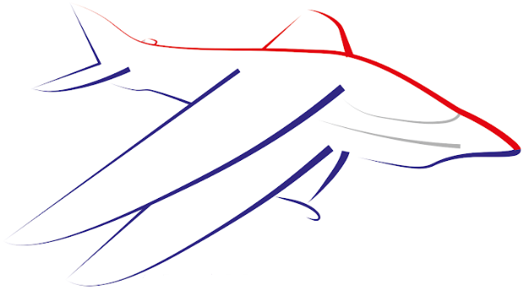
Piloter et Juger le F3A
ILLUSTRATIONS SCHEMATIQUES DES MANOEUVRES
NATIONALE B
PROGRAMME A-27

Slide 2
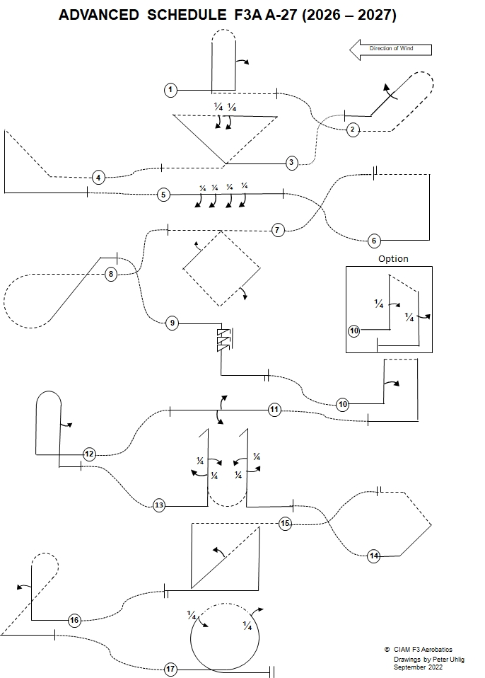
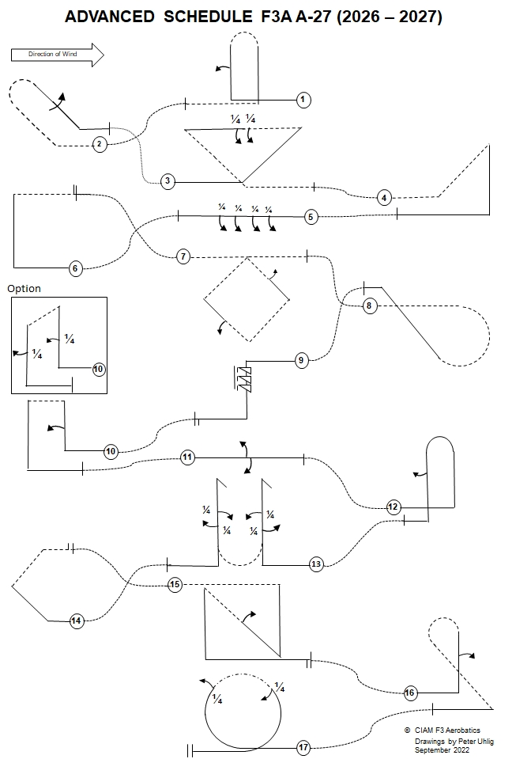

Slide 3
Explications:
Avion en vol à plat
Avion en vol dos
Avion en vol tranche vue de dessus
Avion en vol tranche vue de dessous
Partie de tonneau
Demi-tonneau
Tonneau
¼
Vrille positive
Vrille négative
Déclenché positif
Déclenché négatif
Points de référence

Slide 4
Procedure de Décollage
( pas jugée, pas notée)
Vent
120⁰
Ligne de sécurité

Slide 5
A-27.01 Humpty Bump +-- avec demi tonneau
½ tonneau
A partir d’un vol normal, le modèle exécute à partir du centre, ¼ de boucle tirée pour prendre une trajectoire verticale ascendante, exécute ½ tonneau au centre de la ligne droite verticale, exécute ½ boucle poussée pour prendre une trajectoire verticale descendante, puis ¼ de boucle poussée, sortie en vol dos.
A-27.01.01

Slide 6
A-27.01 Humpty Bump +-- avec demi tonneau
La ligne ascendante et la ligne descendante sont de même longueur.
Tous les rayons sont égaux.
½ tonneau au milieu de la ligne droite.
La hauteur d‘entrée est la même que la hauteur de sortie.
A-27.01.02

Slide 7
A-27.02 Trombone avec tonneau
1 tonneau
A partir d’un vol dos, le modèle exécute ⅛ de boucle poussée pour prendre une trajectoire ascendante à 45°, exécute ½ boucle poussée pour prendre une trajectoire descendante à 45°, exécute 1 tonneau, exécute ⅛ de boucle tirée, sortie en vol normal.
A-27.02.01

Slide 8
A-27.02 Trombone avec tonneau
Tonneau au milieu de la ligne en descente à 45°.
1 tonneau
Tous les rayons sont égaux.
La hauteur d‘entrée n‘est pas nécessairement la même que la hauteur de sortie.
45°
A-27.02.02

Slide 9
A-27.03 Triangle avec ¼ de tonneau, ¼ de tonneau au sommet
¼ tonneau
¼ tonneau
A partir d’un vol normal, au centre, le modèle exécute ⅛ de boucle tirée pour prendre une trajectoire ascendante à 45°, exécute ⅜ de boucle tirée pour prendre une trajectoire horizontale en vol dos , exécute deux ¼ de tonneau consécutifs, exécute ⅜ de boucle poussée pour prendre une trajectoire descendante à 45°, exécute ⅛ de boucle poussée, sortie en vol dos.
A-27.03.01

Slide 10
A-27.03 Triangle avec ¼ de tonneau, ¼ de tonneau au sommet
La ligne entre les ¼ de tonneaux doit être courte et d’une longueur reconnaissable.
L’ensemble des deux ¼ de tonneau doit être centré sur la ligne.
¼ tonneau
¼ tonneau
La hauteur d‘entrée est la même que la hauteur de sortie.
Tous les rayons sont égaux.
45°
45°
A-27.03.02

Slide 11
A-27.04 Aileron de requin inversé
A partir d’un vol dos, le modèle exécute ⅛ de boucle poussée pour prendre une trajectoire ascendante à 45°, exécute ⅜ de boucle tirée pour prendre une trajectoire descendante verticale, exécute ¼ de boucle tirée, sortie en vol normal.
A-27.04.01

Slide 12
A-27.04 Aileron de requin inversé
La hauteur d‘entrée n‘est pas nécessairement la même que la hauteur de sortie.
Tous les rayons sont égaux.
45°
A-27.04.02

Slide 13
A-27.05 Quatre ¼ de tonneau (Tonneau à 4 facettes)
¼ tonneau
¼ tonneau
¼ tonneau
¼ tonneau
A partir d’un vol normal, le modèle exécute consécutivement quatre ¼ de tonneau, sortie en vol normal.
A-27.05.01

Slide 14
A-27.05 Quatre ¼ de tonneau (Tonneau à 4 facettes)
Les lignes entre les ¼ de tonneau doivent être courtes, de longueurs identiques, reconnaissables.
Le taux de roulis des 4 quarts de tonneau est identique.
L’ensemble des quatre ¼ de tonneau doit être centré et sur une même ligne.
¼
¼
¼
¼
A-27.05.02

Slide 15
A-27.06 Demi-Boucle Carrée
A partir d’un vol normal, le modèle exécute ¼ de boucle tirée pour prendre une trajectoire ascendante verticale, puis ¼ de boucle tirée, sortie en vol dos.
A-25.06.01

Slide 16
A-27.06 Demi-Boucle Carrée
Tous les rayons sont égaux.
A-25.06.02

Slide 17
A-27.07 Boucle Carrée Diamant départ haut avec ½ tonneau, ½ tonneau
½ tonneau
½ tonneau
A partir d’un vol dos, le modèle exécute ⅛ de boucle tirée pour prendre une trajectoire descendante à 45°, exécute ½ tonneau, exécute ¼ de boucle poussée pour prendre une trajectoire descendante à 45°, exécute ¼ de boucle poussée pour prendre une trajectoire ascendante à 45°, exécute ½ tonneau, exécute ¼ de boucle tirée pour prendre une trajectoire ascendante à 45°, exécute ⅛ de boucle tirée, sortie en vol dos.
A-27.07.01

Slide 18
A-27.07 Boucle Carrée Diamant départ haut avec ½ tonneau, ½ tonneau
½
½ tonneau au milieu de la ligne droite.
Tous les rayons sont égaux.
Les 4 lignes droites à 45° doivent être de longueurs identiques.
La hauteur d‘entrée est la même que la hauteur de sortie.
45°
½ tonneau au milieu de la ligne droite.
½
A-27.07.02

Slide 19
A-27.08 Demi Huit Cubain départ haut
A partir d’un vol dos, le modèle exécute ⅝ de boucle tirée pour prendre une trajectoire ascendante à 45°, exécute ⅛ de boucle poussée, sortie en vol normal.
A-27.08.01

Slide 20
A-27.08 Demi Huit Cubain départ haut
Tous les rayons sont égaux.
45°
La hauteur d‘entrée n‘est pas nécessairement la même que la hauteur de sortie.
A-27.08.02

Slide 21
A-27.09 Vrille 3 tours
A partir d’un vol normal, le modèle exécute 3 tours de vrille, exécute une ligne droite verticale descendante, exécute ¼ de boucle tirée, sortie en vol normal.
A-27.09.01

Slide 22
A-27.09 Vrille 3 tours
Déclenché en entrée - 0 points!
Virage en spirale - 0 points!
Entrée forcée : sanctionée.
Ligne droite après la vrille.
A-27.09.02

Slide 23
A-27.10 Chapeau haut de forme avec demi-tonneau en montée.
Option: Chapeau haut de forme avec ¼ de tonneau en montée et ¼ de tonneau en descente.
½ tonneau
A partir d’un vol normal, le modèle exécute ¼ de boucle tirée pour prendre une trajectoire verticale ascendante, exécute ½ tonneau, exécute ¼ de boucle tirée pour prendre une trajectoire horizontale en vol dos, exécute ¼ de boucle tirée pour prendre une trajectoire verticale descendante, exécute ¼ de boucle tirée, sortie en vol normal.
A-27.10.01

Slide 24
A-27.10 Chapeau haut de forme avec demi-tonneau en montée.
Option: Chapeau haut de forme avec ¼ de tonneau en montée et ¼ de tonneau en descente.
Tous les rayons sont égaux.
½ tonneau au milieu de la ligne droite ascendante.
½
A-27.10.02

Slide 25
A-27.10 Chapeau haut de forme avec demi-tonneau en montée.
Option: Chapeau haut de forme avec ¼ de tonneau en montée et ¼ de tonneau en descente.
Option
¼ de tonneau
¼ de tonneau
Option: A partir d’un vol normal, le modèle exécute ¼ de boucle tirée pour prendre une trajectoire ascendante verticale, exécute ¼ de tonneau, exécute ¼ de boucle tirée à éloigner ou à rapprocher pour prendre une trajectoire horizontale en vol dos, exécute ¼ de boucle tirée pour prendre une trajectoire verticale descendante, exécute ¼ de tonneau, exécute ¼ de boucle tirée, sortie en vol normal.
A-27.10.03

Slide 26
A-27.10 Chapeau haut de forme avec demi-tonneau en montée.
Option: Chapeau haut de forme avec ¼ de tonneau en montée et ¼ de tonneau en descente.
Option
Tous les rayons sont égaux.
¼ tonneau au milieu de la ligne droite ascendante.
¼ tonneau au milieu de la ligne droite descendante.
¼
¼
A-27.10.04

Slide 27
A-27.11 Deux demi-tonneaux consécutifs en sens opposés
½ tonneau
½ tonneau
A partir d’un vol normal, le modèle exécute consécutivement deux ½ tonneaux en sens opposé, sortie en vol normal.
A-27.11.01

Slide 28
A-27.11 Deux demi-tonneaux consécutifs en sens opposés
Entre chaque ½ tonneau en sens opposés il ne doit pas y avoir de ligne.
Rebond immédiat après le premier demi-tonneau.
½
½
A-27.11.02

Slide 29
A-27.12 Humpty Bump +++ avec demi-tonneau
½ tonneau
A partir d’un vol normal, le modèle exécute ¼ de boucle tirée pour prendre une trajectoire verticale ascendante, exécute ½ boucle tirée pour prendre une trajectoire verticale descendante, exécute ½ tonneau, exécute ¼ de boucle tirée, sortie en vol normal.
A-27.12.01

Slide 30
A-27.12 Humpty Bump +++ avec demi-tonneau
Tous les rayons sont égaux.
½
½ tonneau au milieu de la ligne droite descendante.
La hauteur d‘entrée n‘est pas nécessairement la même que la hauteur de sortie.
A-2712.02

Slide 31
A-27.13 Figure M avec ¼ de tonneau, renversement, ¼ de tonneau,
¼ de tonneau, renversement, ¼ de tonneau
¼ tonneau
¼ tonneau
¼ tonneau
¼ tonneau
A partir d’un vol normal, avant le centre, le modèle exécute ¼ de boucle tirée pour prendre une trajectoire verticale ascendante, exécute ¼ de tonneau, exécute un renversement, exécute ¼ de tonneau, exécute ½ boucle poussée pour prendre une trajectoire verticale ascendante, exécute ¼ de tonneau, exécute un renversement, exécute ¼ de tonneau, exécute ¼ de boucle tirée, sortie en vol normal.
A-27.13.01

Slide 32
A-27.13 Figure M avec ¼ de tonneau, renversement, ¼ de tonneau,
¼ de tonneau, renversement, ¼ de tonneau
Pivotement autour du CG
Arrêt avant le renversement
Deux envergures de renversement ou plus – 0 points!
¼ de tonneau au centre des lignes.
¼
¼
Tous les rayons sont égaux.
¼
¼
La hauteur d‘entrée est la même que la hauteur de sortie.
A-27.13.02

Slide 33
A-27.14 Demi Boucle Carrée Diamant
A partir d’un vol normal, le modèle exécute ⅛ de boucle tirée pour prendre une trajectoire ascendante à 45°, exécute ¼ de boucle tirée pour prendre une trajectoire ascendante à 45°, exécute ⅛ de boucle tirée, sortie en vol dos.
A-27.14.01

Slide 34
A-27.14 Demi Boucle Carrée Diamant
Les deux lignes à 45° sont de la même longueur.
Tous les rayons sont égaux.
45°
A-27.14.02

Slide 35
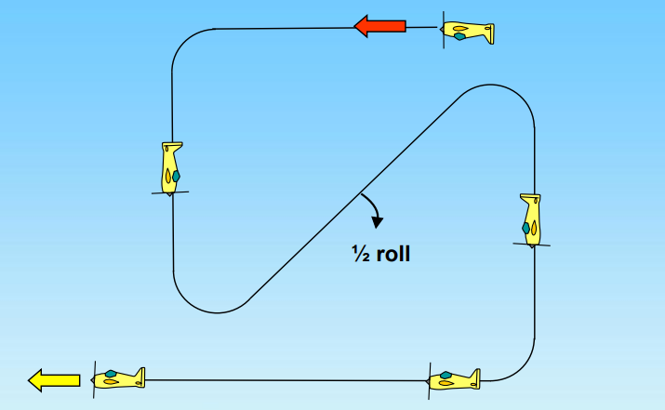

A-27.15 Carré départ haut avec ½ tonneau
½ tonneau au milieu de la ligne droite ascendante à 45°.
Tous les rayons sont égaux.
½ tonneau
A partir d’un vol dos, après le centre, le modèle exécute ¼ de boucle tirée pour prendre une trajectoire verticale descendante, exécute ⅜ de boucle tirée pour prendre une trajectoire ascendante à 45°, exécute ½ tonneau, exécute ⅜ de boucle tirée pour prendre une trajectoire verticale descendante, exécute ¼ de boucle tirée, sortie en vol normal.
A-27.15.01

Slide 36
A-27.15 Carré départ haut avec ½ tonneau
½ tonneau au milieu de la ligne droite en montée à 45°.
Tous les rayons sont égaux.
L‘ensemble de la figure doit tenir dans un carré.
½
45°
A-27.15.02

Slide 37
A-27.16 Figure ET inversé avec ½ tonneau
½ tonneau
A partir d’un vol normal, le modèle exécute ¼ de boucle tirée pour prendre une trajectoire verticale ascendante, exécute ½ tonneau, exécute ⅝ de boucle poussée pour prendre une trajectoire descendante à 45°, exécute ⅜ de boucle tirée, sortie en vol normal.
A-27.16.01

Slide 38
A-27.16 Figure ET inversé avec ½ tonneau
½ tonneau au milieu de la ligne droite ascendante.
½
La hauteur d‘entrée n‘est pas nécessairement la même que la hauteur de sortie.
45°
Tous les rayons sont égaux.
A-25.16.02

Slide 39
A-27.17 Boucle avec vol tranche
¼ tonneau
45°
¼ tonneau
A partir d’un vol normal, le modèle exécute ⅜ d’une boucle tirée, exécute ¼ de tonneau pour un vol tranche dans les 90° supérieurs de la boucle, et exécute ¼ de tonneau, puis termine les ⅜ de la boucle tirée, sortie en vol normal.
A-27.17.01

Slide 40
A-27.17 Boucle avec vol tranche
¼ tonneau
45°
¼ tonneau
La boucle doit être ronde avec un rayon constant et centrée.
90°
Durant le vol tranche l’aile doit être sur un plan vertical.
La hauteur d‘entrée est la même que la hauteur de sortie.
A-27.17.01

Slide 41
Procedure d’Aterrissage
( pas jugée, pas notée)
Le sens d‘atterrissage peut être différent du sens de décollage.
Vent
120⁰
Ligne de sécurité

Slide 42
Oublie QUI vole !
(ami, rival, pilote de ton pays, pilote d’une autre nationalité)
Oublie CE QUI vole !
(2-temps, 4-temps, électrique)
REGARDE SEULEMENT LES LIGNES DESSINEES DANS LE CIEL !
MERCI !

